Slide 1
Leasing

Slide 2
Wat is leasing?
Financieringstechniek
    Investerings-/uitrustingsgoederen worden gehuurd, soms koopoptie
Periode: economische levensduur v.h. goed
Leasingnemer & leasinggever
3 hoofdvormen:
  Operationele leasing
  Financiële leasing
  Sale and lease back
Vb: auto’s en machines (printers)

Slide 3
Financiële leasing
Aankoopoptie op einde van leasing
Alternatief voor koop of financiering
Voordelen:
Direct gewenste artikel
Vast bedrag per maand
Latere aankoopoptie
Nadelen:
Leasemaatschappij kan artikel opeisen (aflossing niet afbetaald / minder dan 75% schuld betaald)

Slide 4
Operationele leasing
Goed niet willen kopen
Onderhouds-, herstellings- en beheerskosten inbegrepen
Voordelen:
Direct gewenste artikel
Vast bedrag per maand
Onderhouds-, herstellings- en beheerskosten inclusief
Nadelen:
Geen eigenaar v.h. goed
Duurder dan bij andere vorm van lenen

Slide 5
Voorwaarden
Bedrijf/beroep
Afbetaald worden
Niet kopen (operationele leasing)

Slide 6
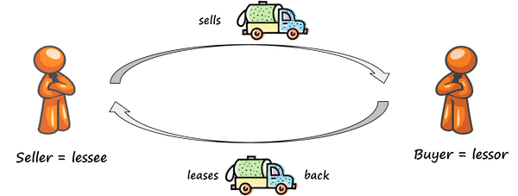
Sale and lease back
Uitrustingen verkopen om deze terug te huren
Snel cash
=> Snel geld om terug te leasen

